Slide 1
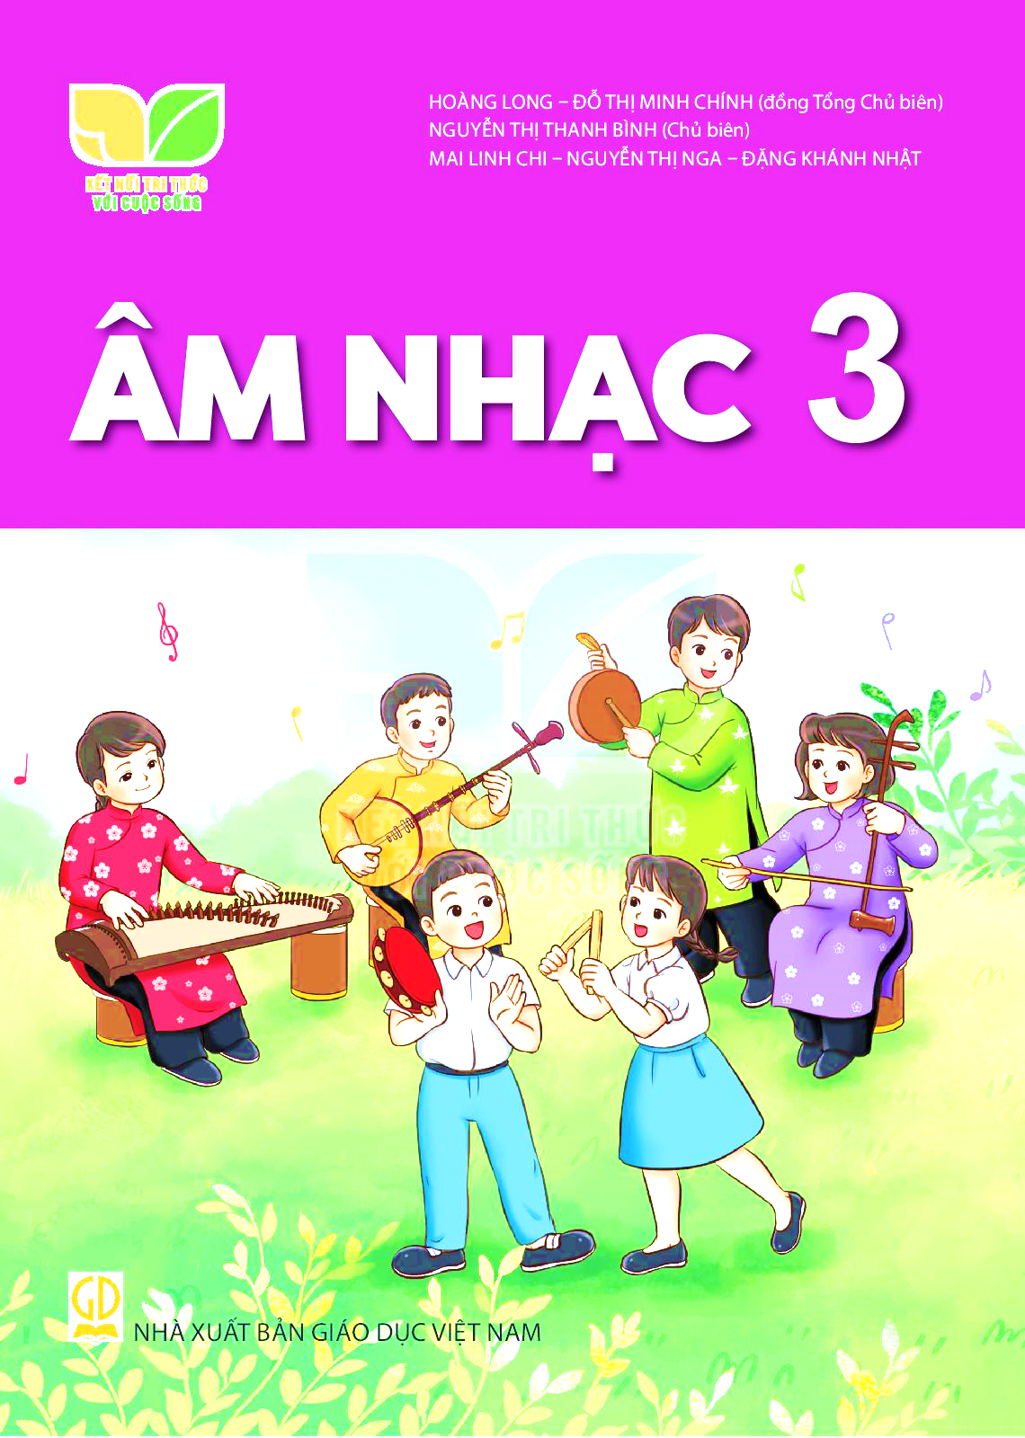


TIẾT 1 – CHỦ ĐỀ 2
Gv: Đỗ Trọng Tỉnh

Slide 2




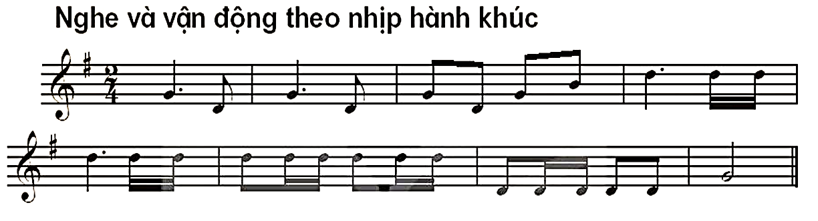
NHẠC

Slide 3



QUỐC CA VIỆT NAM
Nhạc và lời: Văn Cao

Slide 4


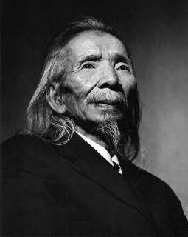
TÁC GIẢ
Nhạc sĩ Văn Cao sinh ngày 15/11/1923, mất ngày 10/7/1995 là một nhạc sĩ, hoạ sĩ, nhà thơ, chiến sĩ biệt động ái quốc. Ông là tác giả của ca khúc Tiến quân ca, Quốc ca chính thức của nước Cộng hoà xã hội chủ nghĩa Việt Nam

Slide 5

HÁT KẾT HỢP
GÕ ĐỆM

Slide 6

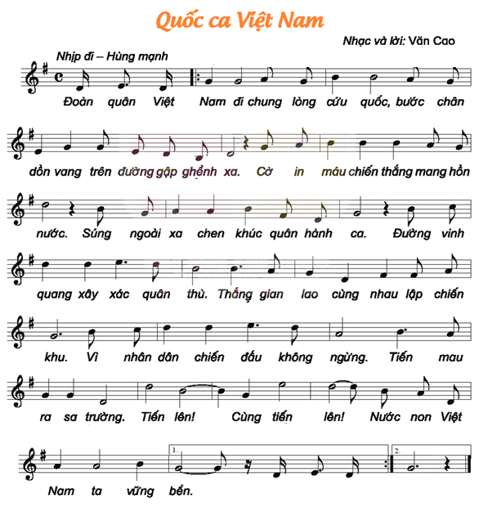

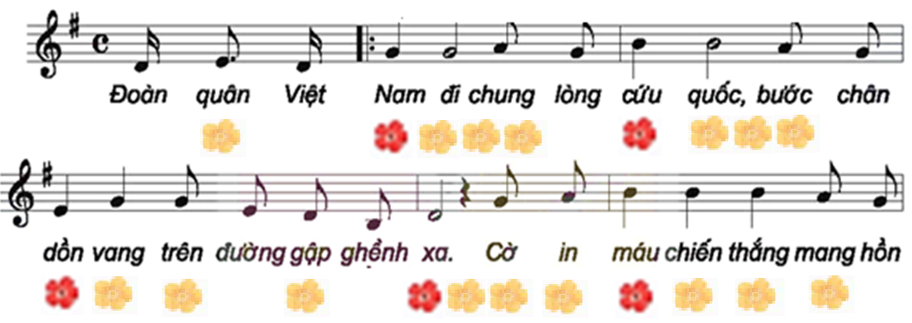
NHẠC ĐỆM

Slide 7
HÁT KẾT HỢP
VẬN ĐỘNG CƠ THỂ

Slide 8
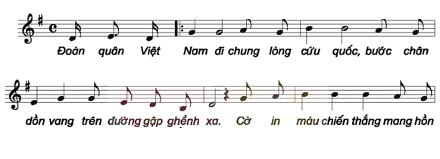


NHẠC ĐỆM

Slide 9

CÂU HỎI
Bài hát Quốc ca Việt Nam thường được hát khi nào?
Tư thế khi đứng hát Quốc ca Việt Nam?

Slide 10

HÁT VỚI TƯ THẾ
TRANG NGHIÊM

Slide 11

TIẾT 1 – CHỦ ĐỀ 2
HÁT:
QUỐC CA VIỆT NAM

